Slide 1
География
5
класс
Обобщающее
повторение

Slide 2
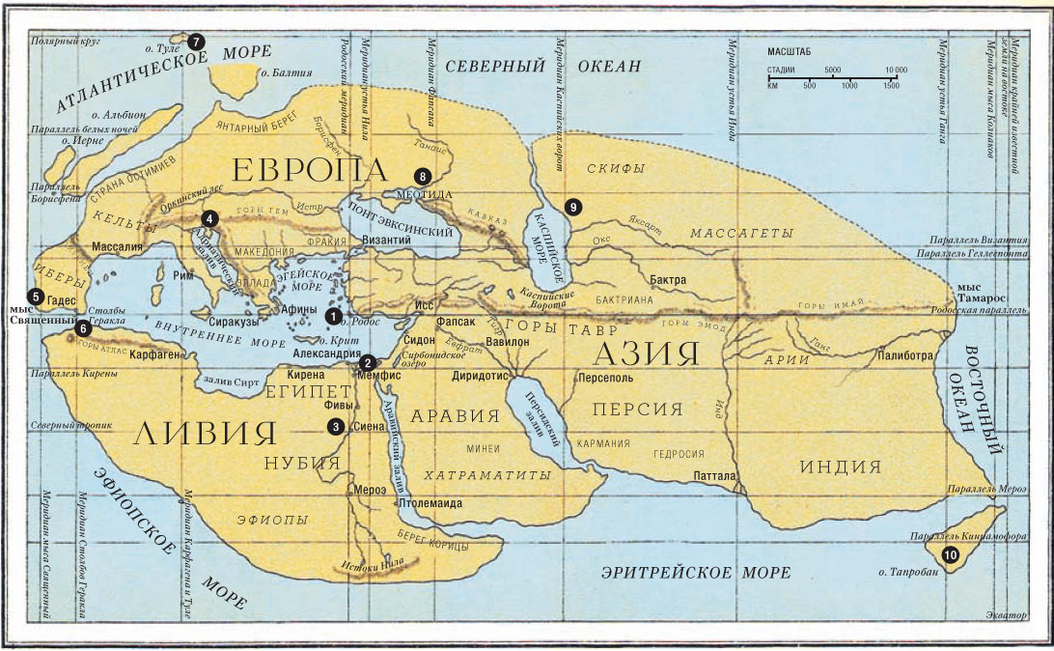
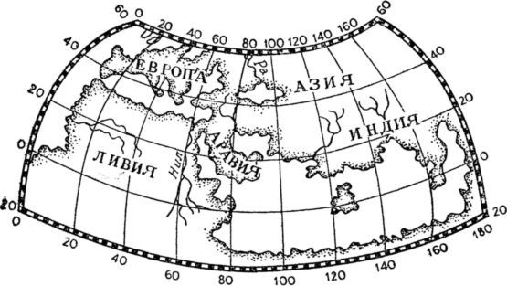
I. Ответьте на следующие вопросы
1. Какие территории отображены на картах, созданных Эратосфеном и Птолемеем?
На карте Эратосфена: Южная Европа, Северная Африка и западные районы Азии.
На карте Птолемея: большая часть Европы и Азии, также Северной Африки.

Slide 3
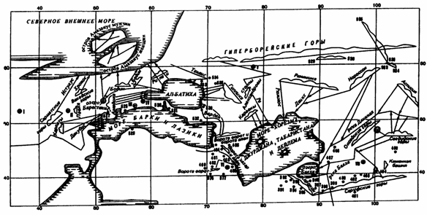
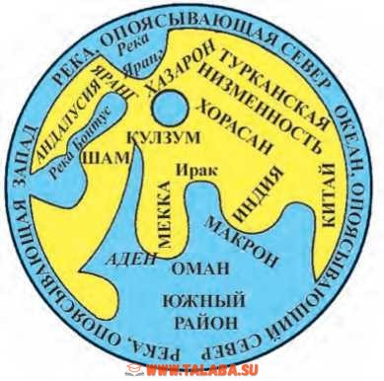
I. Ответьте на следующие вопросы
1. Какие территории отображены на картах, созданных Хорезми и Беруни?
На карте Хорезми: создал карту Средней Азии и прилегающих районов.
На карте Беруни: создал модель земного шара в виде глобуса Северного полушария, высказал предположение о существовании огромного материка в западном полушарии и составил карту мира.

Slide 4
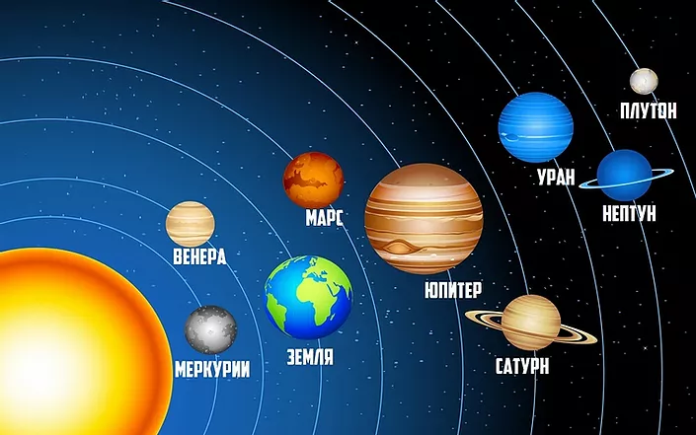
2. Назовите планеты, входящие в Солнечную систему, и запишите в тетради их названия в порядке удаления от Солнца.
Меркурий
Венера
Земля
Марс
Юпитер
Сатурн
Уран
Нептун

Slide 5
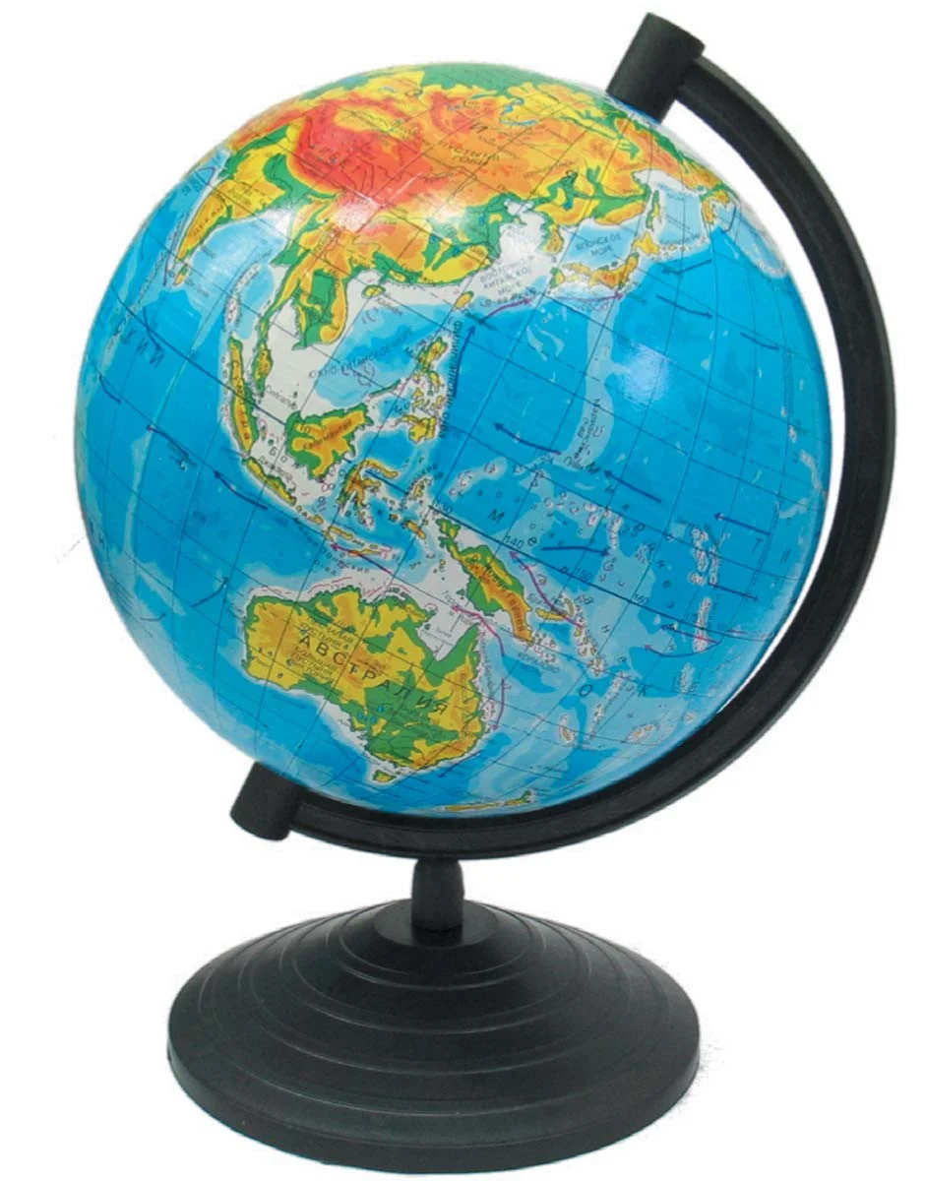
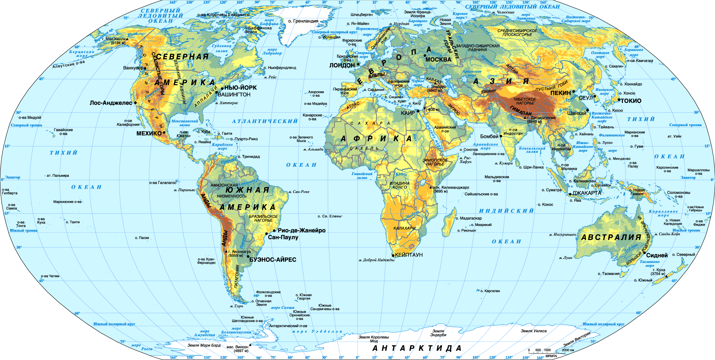
3. Чем отличаются географические карты от глобусов? Как по географическим картам и глобусам определяются географические координаты местности.
Географическая карта — уменьшенное, обобщённое изображение земной поверхности на плоскости, выполненное в масштабе с помощью условных
знаков и с применением определённых
математических способов (картографических проекций).
Уменьшенная модель Земли

Slide 6
3. Чем отличаются географические карты от глобусов? Как по географическим картам и глобусам определяются географические координаты местности.
На географических картах градусы географических широт записываются возле рамки (линий) с правого и левого края карты, а градусы географических долгот – возле линий меридиана в верхнем и нижнем краях карты.
На глобусе географические широты определяются по градусам, записанным на параллелях возле нулевого меридиана, а географические долготы можно распознать по градусам, записанным на линии экватора.

Slide 7
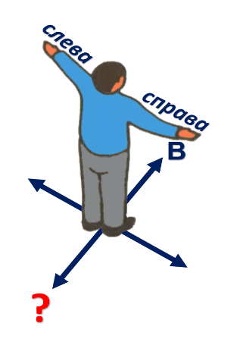
II. Составить тесты по пройденным темам.
Если встать лицом к востоку, то позади будет _______.
А. север
В. юг
С. запад
Д. восток

Slide 8
II. Составить тесты по пройденным темам.
Если встать лицом к востоку, то позади будет _______.
А. север
В. юг
С. запад
Д. восток

Slide 9
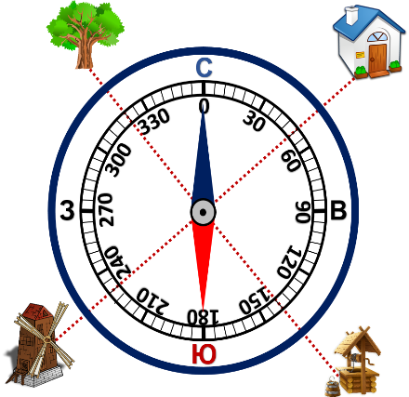
II. Составить тесты по пройденным темам.
Определите азимуты данных объектов.
дом —
колодец —
мельница —
дерево —

Slide 10
II. Составить тесты по пройденным темам.
Определите азимуты данных объектов.
дом — 50°
колодец — 140°
мельница — 230°
дерево — 320°.

Slide 11
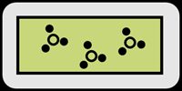
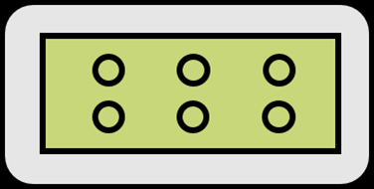
II. Составить тесты по пройденным темам.
Определите, что означают условные знаки.
А. Фруктовый сад
В. Отдельно стоящее дерево
С. Кустарники
Д. Смешанный лес
А. Луг
В. Болото
С. Кустарники
Д. Фруктовый сад

Slide 12
II. Составить тесты по пройденным темам.
Определите, что означают условные знаки.
А. Фруктовый сад
В. Отдельно стоящее дерево
С. Кустарники
Д. Смешанный лес
А. Луг
В. Болото
С. Кустарники
Д. Фруктовый сад

Slide 13
II. Составить тесты по пройденным темам.
Величина дуги меридиана в градусах от экватора до заданной точки — это _______.
А. тропик
В. экватор
С. географическая широта
Д. географическая долгота

Slide 14
II. Составить тесты по пройденным темам.
Величина дуги меридиана в градусах от экватора до заданной точки — это _______.
А. тропик
В. экватор
С. географическая широта
Д. географическая долгота

Slide 15
II. Составить тесты по пройденным темам.
Географическая долгота бывает _______.
А. юго-восточная
В. северо-восточная
С. восточная, западная
Д. южная, северная

Slide 16
II. Составить тесты по пройденным темам.
Географическая долгота бывает _______.
А. юго-восточная
В. северо-восточная
С. восточная, западная
Д. южная, северная

Slide 17
II. Составить тесты по пройденным темам.
Какие географические координаты записаны неверно?
А. 35° з. ш. 85° ю. д.
В. 35° с. ш. 85° в. д.
С. 35° ю. ш. 85° з. д.

Slide 18
II. Составить тесты по пройденным темам.
Какие географические координаты записаны неверно?
А. 35° з. ш. 85° ю. д.
В. 35° с. ш. 85° в. д.
С. 35° ю. ш. 85° з. д.

Slide 19
II. Составить тесты по пройденным темам.
Какие географические координаты записаны неверно?
А. 35° з. ш. 85° ю. д.
В. 35° с. ш. 85° в. д.
С. 35° ю. ш. 85° з. д.

Slide 20
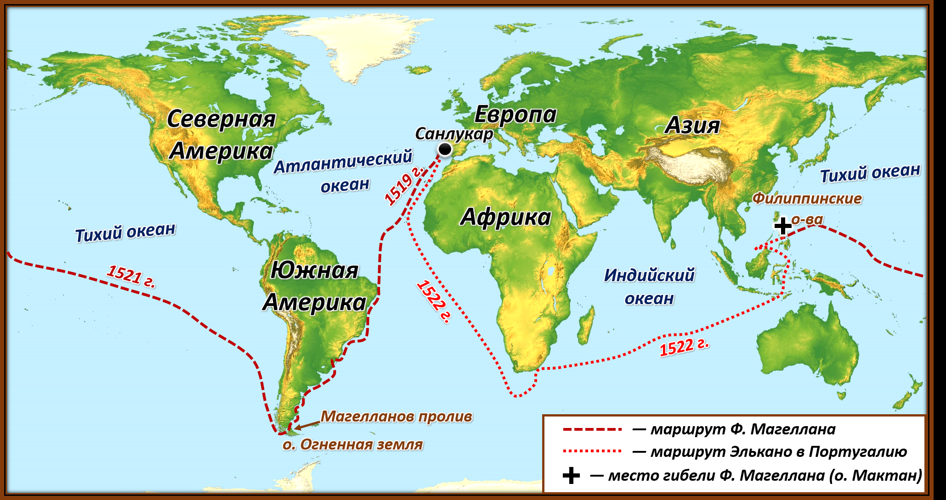
III. Маршруты каких путешественников отмечены на приведенном рисунке красными стрелками? Что доказали эти путешественники?

Slide 21
III. Маршруты каких путешественников отмечены на приведенном рисунке красными стрелками? Что доказали эти путешественники?
Ф. Магеллан.
Совершил кругосветное путешествие.

Slide 22
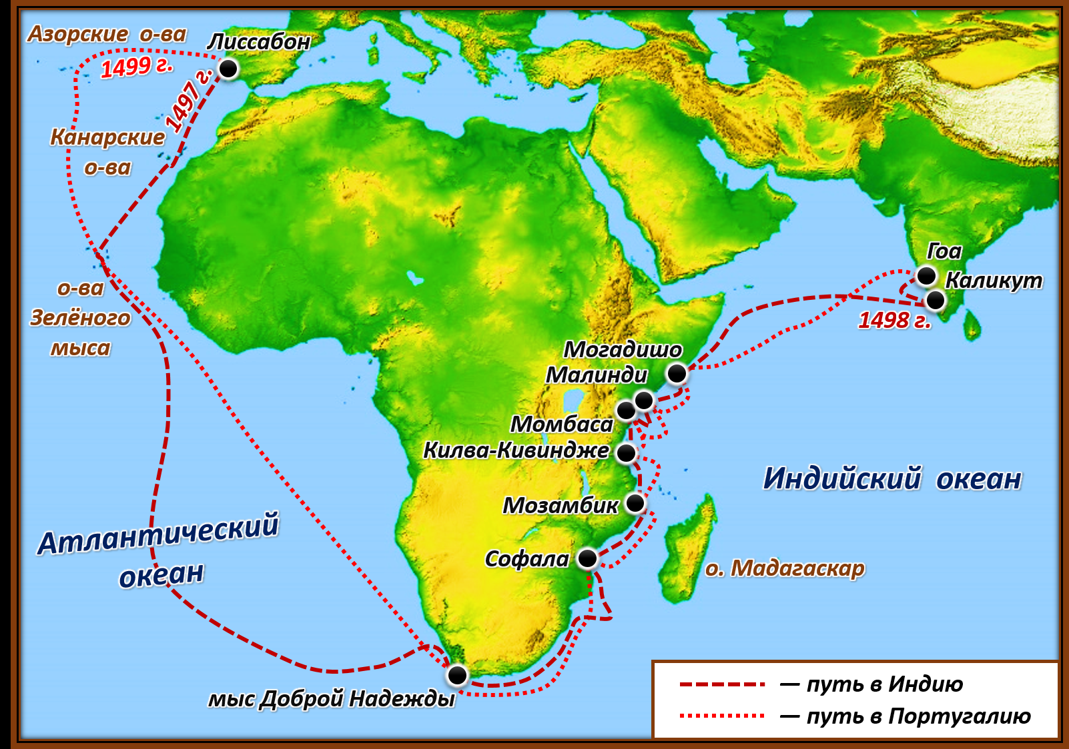
III. Маршруты каких путешественников отмечены на приведенном рисунке красными стрелками? Что доказали эти путешественники?

Slide 23
III. Маршруты каких путешественников отмечены на приведенном рисунке красными стрелками? Что доказали эти путешественники?
Васко да Гама
Открыл морской путь в Индию.

Slide 24
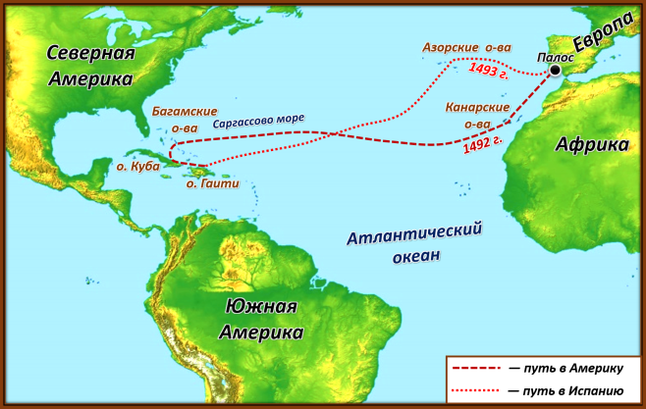
III. Маршруты каких путешественников отмечены на приведенном рисунке красными стрелками? Что доказали эти путешественники?

Slide 25
III. Маршруты каких путешественников отмечены на приведенном рисунке красными стрелками? Что доказали эти путешественники?
Х. Колумб.
Открыл Америку

Slide 26
IV. Определите названия планет, приведенных на рисунке, и расположите их в порядке удаленности от Земли.
а)
 |  |  | к

Slide 27
IV. Определите названия планет, приведенных на рисунке, и расположите их в порядке удаленности от Земли.
а)
м | е | р | к | у | р | и | й

Slide 28
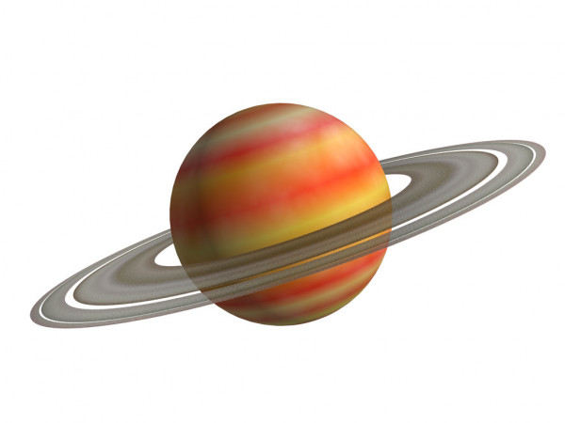
IV. Определите названия планет, приведенных на рисунке, и расположите их в порядке удаленности от Земли.
б)
 |  |  |  |  | н

Slide 29
IV. Определите названия планет, приведенных на рисунке, и расположите их в порядке удаленности от Земли.
б)
с | а | т | у | р | н

Slide 30
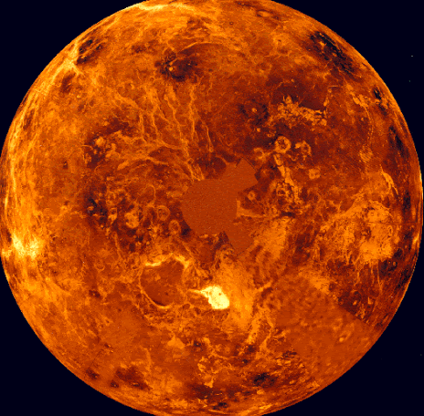
IV. Определите названия планет, приведенных на рисунке, и расположите их в порядке удаленности от Земли.
в)
 |  |  | е

Slide 31
IV. Определите названия планет, приведенных на рисунке, и расположите их в порядке удаленности от Земли.
в)
в | е | н | е | р | а

Slide 32
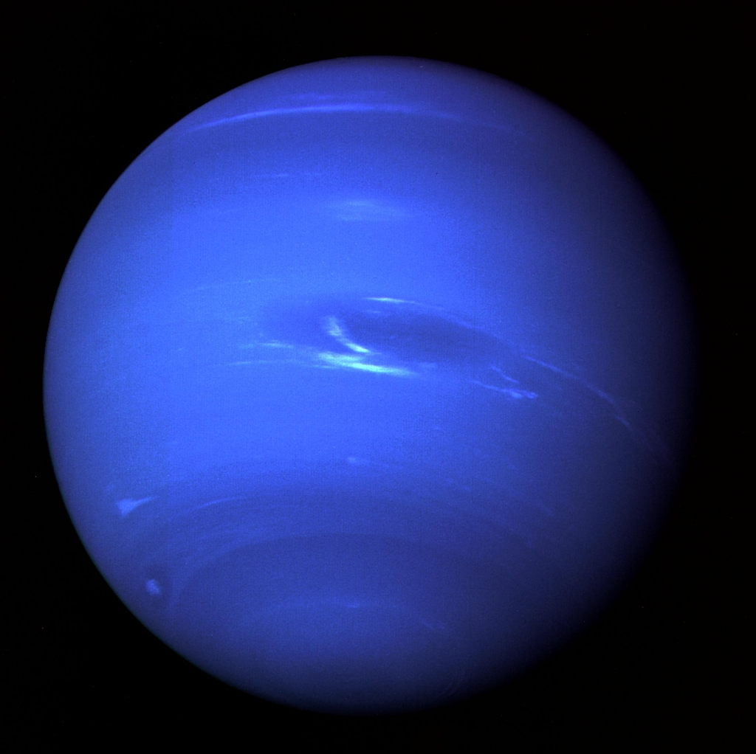
IV. Определите названия планет, приведенных на рисунке, и расположите их в порядке удаленности от Земли.
г)
 |  |  | н

Slide 33
IV. Определите названия планет, приведенных на рисунке, и расположите их в порядке удаленности от Земли.
г)
у | р | а | н

Slide 34
IV. Определите названия планет, приведенных на рисунке, и расположите их в порядке удаленности от Земли.
Расположено относительно Земли | 1 | 2 | 3 | 4
Обозначение | в | а | б | г

Slide 35
Задание
Прочитать
§ 20 обобщающее повторение
Выполнить письменно
задания.

Slide 36
Установи соответствие.
Варианты ответов:
Периодически фонтанирующий горячий источник
Подземные воды, которые залегают на первом от поверхности водоупорном слое

